Slide 1
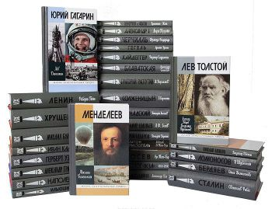
7-8 классы
«Жизнь замечательных людей»

Slide 2
В этом году исполняется 85 лет с тех пор, как знаменитое собрание: «Жизнь замечательных людей», основанное еще в 1890 году выдающимся русским просветителем Ф.Ф. Павленковым, возродил Максим Горький.
В январе 1933 года на стол подписчикам легли первые выпуски горьковской серии «ЖЗЛ», изданные «Журнально-газетным объединением».
Это стало вторым рождением самого обширного и единственного у нас в стране собрания биографий.
В 1938 году серия была передана в ведение издательства «Молодая гвардия», и с тех пор издание больше не прерывалось.

Slide 3
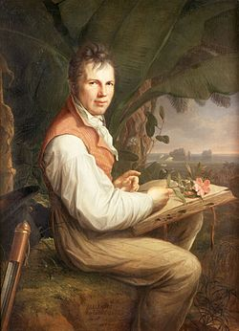
1 вопрос о Джеймсе Куке:
В 1736 году семья Кука переезжает в деревню и Кука отдают в местную школу (превращённую ныне в музей). После пяти лет учёбы Джеймс начинает работать на ферме под началом своего отца. В возрасте восемнадцати лет он нанимается …… на угольщик «Геркулес» Уокеров. Так начинается морская жизнь Джеймса Кука.
А) матросом б) коком в) юнгой г) боцманом

Slide 4
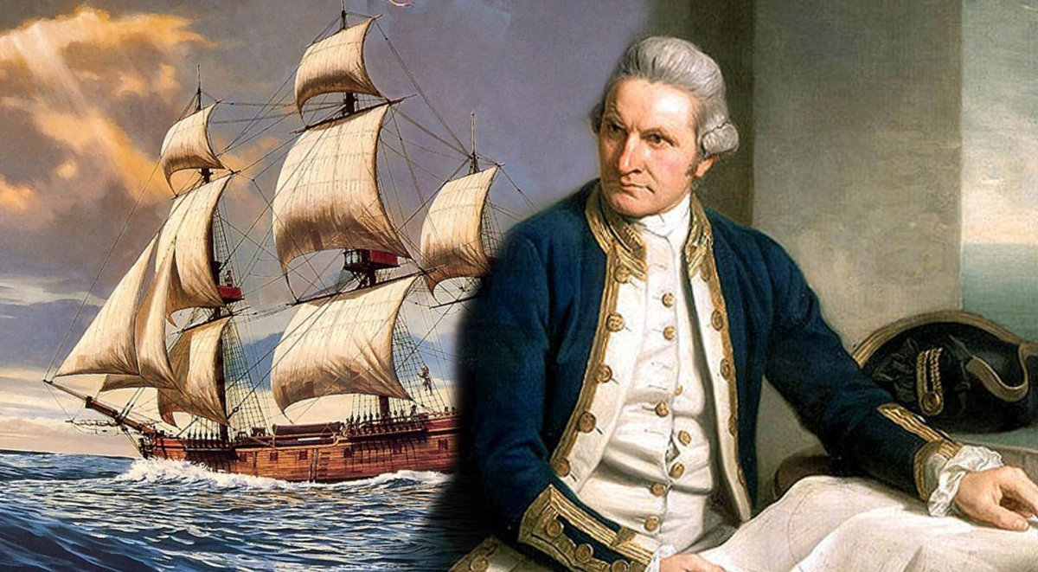
Ответ на 1 вопрос: в) юнгой

Slide 5
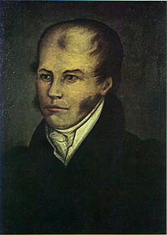
2 вопрос: о Менделееве Д.И.
В одном из первых своём труде «Исследования водных растворов по удельному весу» Дмитрий Иванович скажет:
…. Вы научили любить природу с её правдою, науку с её истиной..., родину со всеми её нераздельнейшими богатствами, дарами..., больше всего труд со всеми его горестями и радостями..., Вы заставили научиться труду и видеть в нём одном всему опору, Вы вывезли с этими внушениями и доверчиво отдали в науку, сознательно чувствуя, что это будет последнее Ваше дело. Вы, умирая, внушали любовь, труд и настойчивость. Приняв от Вас... так много, хоть малым, быть может последним, Вашу память почитаю.
Кому пишет он эти слова?

Slide 6
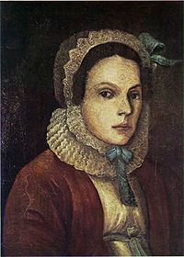
Ответ на 2 вопрос: матери

Slide 7
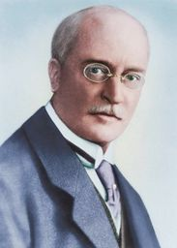
3 вопрос: о Рудольфе Дизеле
Первый функционирующий двигатель был создан Дизелем в 1897 году. Мощность двигателя составляла 20 лошадиных сил при 172 оборотах в минуту, при весе пять тонн. Каково было КПД двигателя?
А) 12% б) 20% в) 26% г) 35%
.

Slide 8
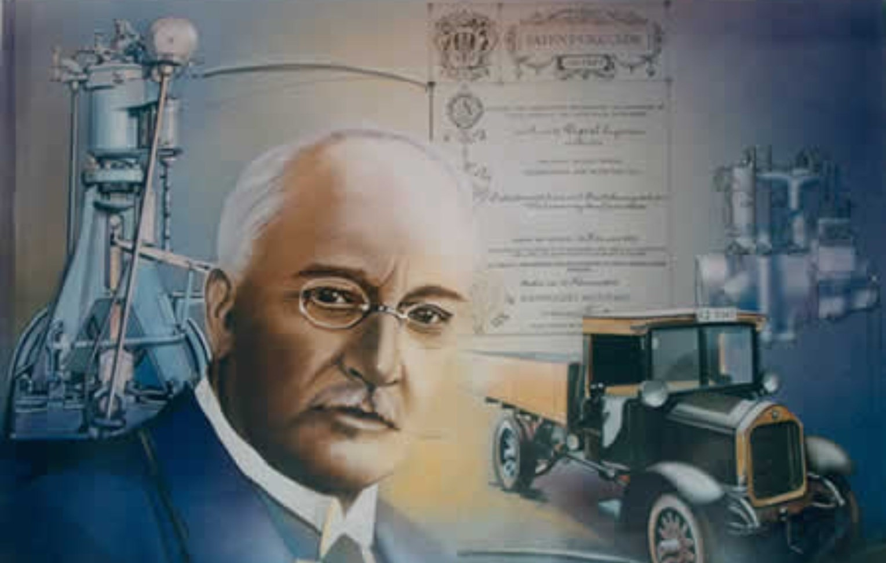
Ответ на 3 вопрос: в) 26%

Slide 9
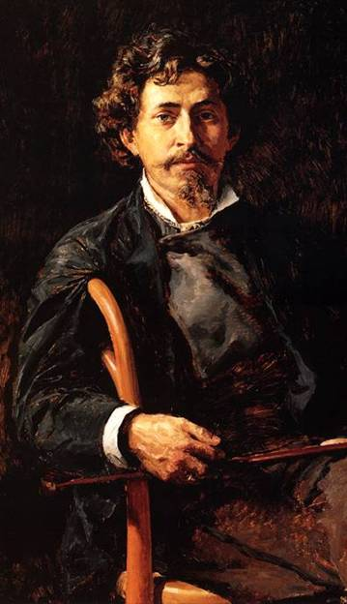
4 вопрос: о Репине И.Е.
Сюжет первой из значительных картин Репина был подсказан жизнью. В 1868 году, работая на этюдах, Илья Ефимович увидел на Неве ... Контраст между праздной, беззаботной публикой, гуляющей на берегу, и людьми, тянущими на лямках плоты, настолько впечатлили его, что по возвращении в снимаемую квартиру он начал создавать эскизы с изображением «тягловой живой силы». О какой картине идёт речь?

Slide 10
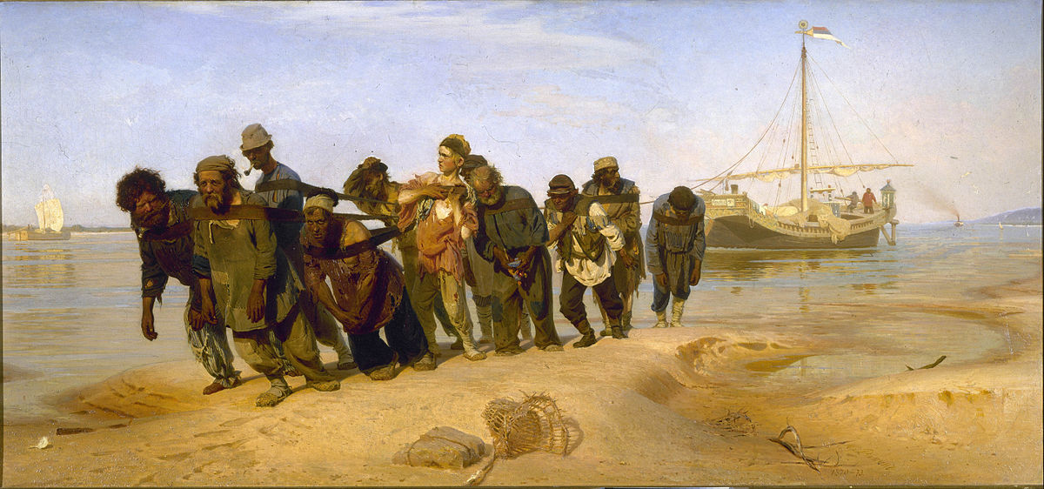
Ответ на 4 вопрос:
«Бурлаки на Волге»

Slide 11
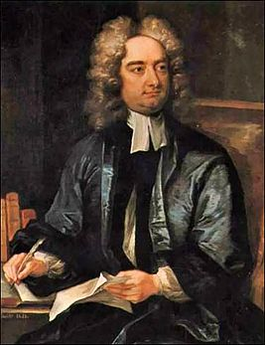
5 вопрос: о Свифте Джонатане
1702 год - авторитет Свифта как писателя и мыслителя растёт. В эти годы Свифт часто посещает Англию, заводит знакомства в литературных кругах. Издаёт анонимно первую книгу, которая снабжена многозначительным подзаголовком: «Написано ради общего совершенствования рода человеческого». Книга сразу становится популярной и в первый же год выходит тремя изданиями. Отметим, что почти все произведения Свифта выходили под разными псевдонимами или вообще анонимно, хотя его авторство обычно не составляло секрета. а) Путешествие Гулливера б) Сказку бочки в) Дневник для Стеллы

Slide 12
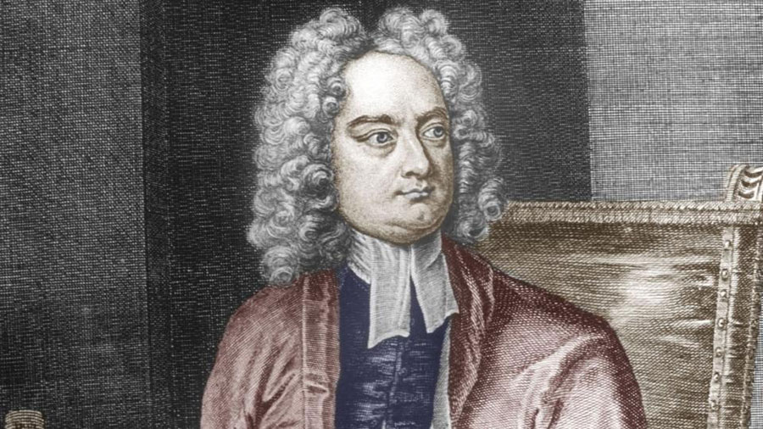
Ответ на 5 вопрос: б) «сказки бочки» и «битва книг» были выпущены под одной обложкой

Slide 13
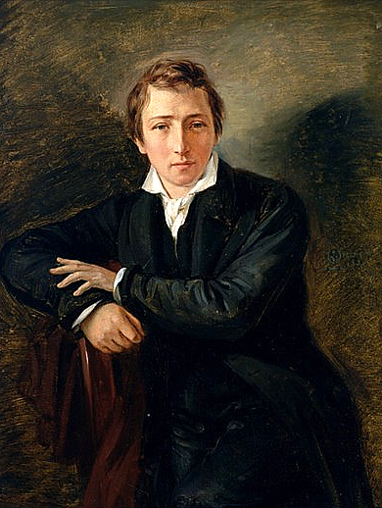
6 вопрос: о Генрих Гейне в 1846 году у него начался прогрессирующий паралич, но он не потерял интереса к жизни и продолжал писать. Даже после восьми лет болезни Гейне не сдавался и даже сохранил чувство юмора. В 1851 году вышел его последний сборник , который назывался…
А) Книга песен б) Путевые картины в) Северное море г) Романсеро

Slide 14
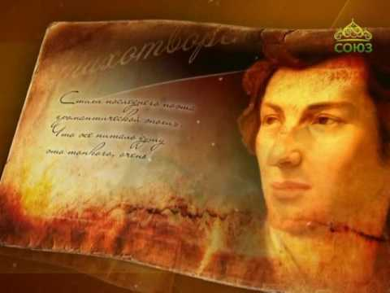
Ответ на 6 вопрос: Романсеро

Slide 15
7 вопрос: Верю – НЕ верю
1) Менделеев был семнадцатым ребенком в семье;
2) Перед получением диплома доктора Гейне вынужден был креститься;
3) В творчестве Репина нет портретов

Slide 16
Ответ на 7 вопрос:
1) да
2) да
3) нет

Slide 17
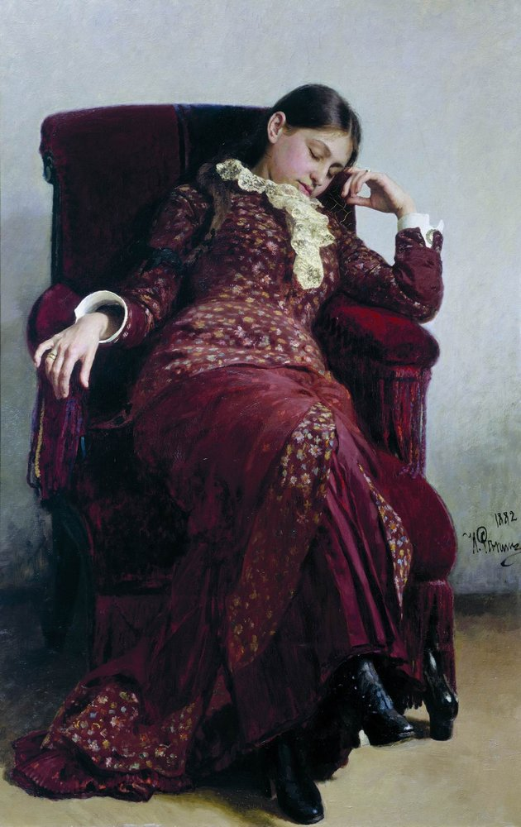
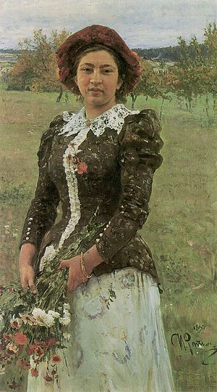
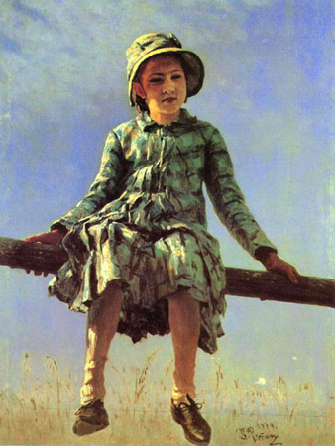
8 вопрос: Репин писал много портретов своих близких, на каком из трёх портретов изображена не дочь репина
1 2 3

Slide 18
Ответ на 8 вопрос:
1 - «Отдых» жена Репина

Slide 19
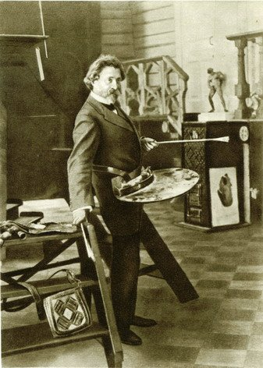
9 вопрос:
С возрастом у Репина возникли проблемы с правой рукой: она перестала подчиняться художнику. Друзья, беспокоясь о здоровье Ильи Ефимовича, начали прятать от него кисти и карандаши; Репин, не желая отрываться от любимого дела, стал…

Slide 20
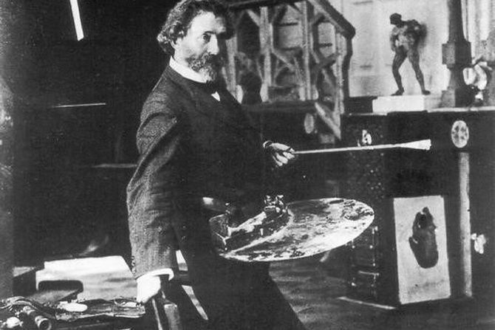
Ответ на 9 вопрос:
стал писать левой рукой
Когда ослабевшие, почти негнущиеся пальцы перестали держать палитру, художник скрепил доску для красок специальными ремнями, перебросил их через шею и продолжал работать

Slide 21
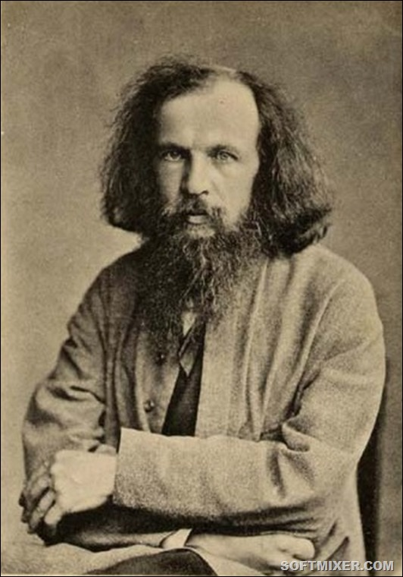
10 вопрос:
Д. И. Менделеев — автор фундаментальных исследований по химии, физике, метрологии, метеорологии, экономике, основополагающих трудов по воздухоплаванию, сельскому хозяйству, химической технологии. в 1859 году сконструировал пикнометр — прибор для определения … жидкости.

Slide 22
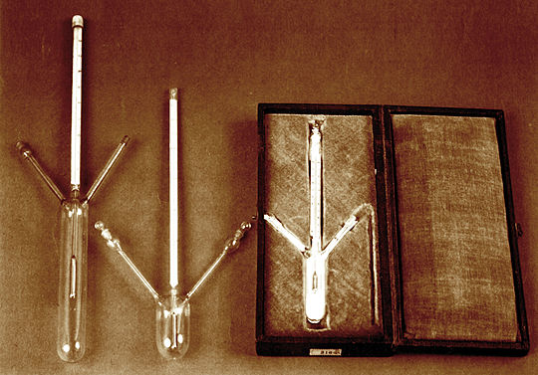
Ответ на 10 вопрос: плотности

Slide 23
11 вопрос:
Первый корабль с дизельным двигателем построен в 1903 году. В 1908 году построен первый дизельный двигатель малых размеров, первый грузовой автомобиль и первый локомотив на дизельном двигателе. В 1936 году впервые запущен в серию легковой автомобиль на дизельном двигателе а) Мерседес-Бенц
Б) Рено в) Газ г) Бентли

Slide 24
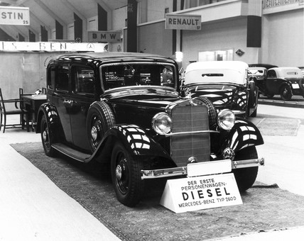
Ответ на 11 вопрос: а) Мерседес-Бенц-260D

Slide 25
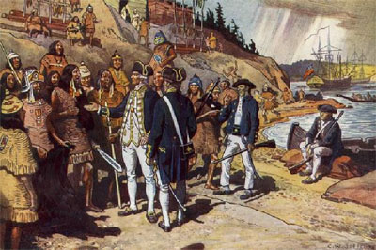
12 вопрос:
Кук был известен своим терпимым и дружеским отношением к коренным жителям посещаемых им территорий. Совершил своеобразную революцию в мореплавании, научившись успешно бороться с такой опасной и широко распространённой в то время болезнью, как а) малярия б) цинга в) дизентерия г) туберкулёз

Slide 26
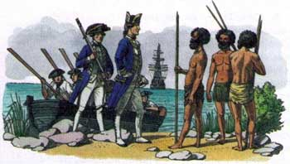
Ответ на 12 вопрос: б) цинга
Смертность от неё во время его плаваний практически была сведена к нулю.

Slide 27

13 вопрос:
Прослушайте отрывок из музыкальной композиции… С кем она связана из наших замечательных людей?

Slide 28
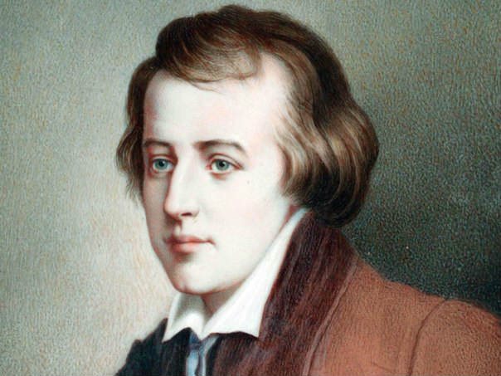
13 ответ: Эта песня на стихи Гейне

Slide 29

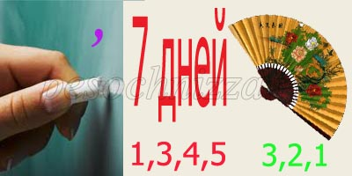
14 вопрос:

Slide 30
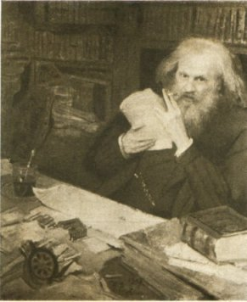
Ответ 14 вопрос: рисование менделеев

Slide 31
15 вопрос: Джеймс Кук провёл три экспедиции, 50-летний капитан был убит жителями Гавайских островов во время своей третьей экспедиции.
Что из перечисленного не относится к результатам первой экспедиции Кука:
Новая Зеландия — это два самостоятельных острова, разделённые узким проливом ;
Был открыт целый ряд островов и архипелагов в Тихом океане
Удалось нанести на карту несколько сотен миль восточного побережья Австралии;
4) Был открыт пролив между Австралией и Новой Гвинеей.

Slide 32
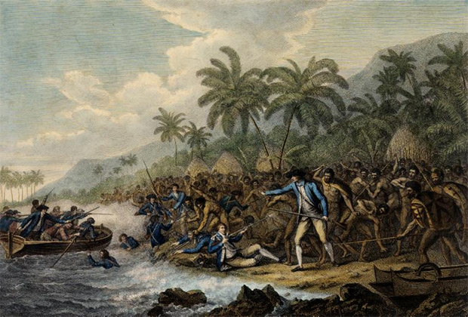
Ответ на 15 вопрос:
2) Был открыт целый ряд островов и архипелагов в Тихом океане во второй экспедиции Кука

Slide 33
16 вопрос: Свифта Джонатана называли мастером сатиры. В его произведениях есть сатирические памфлеты и поэмы. В «Сказке бочки» Свифт высмеивал теологические (богословские) споры, а в ………описал знаменитую аллегорию непримиримой борьбы тупоконечников против остроконечников. В этом произведении Свифт остроумно высмеял человеческие и общественные пороки.
ПАМФЛЕ́Т - злободневная острая сатирическая статья, брошюра, обычно политического характера, направленная против кого-чего-н.

Slide 34
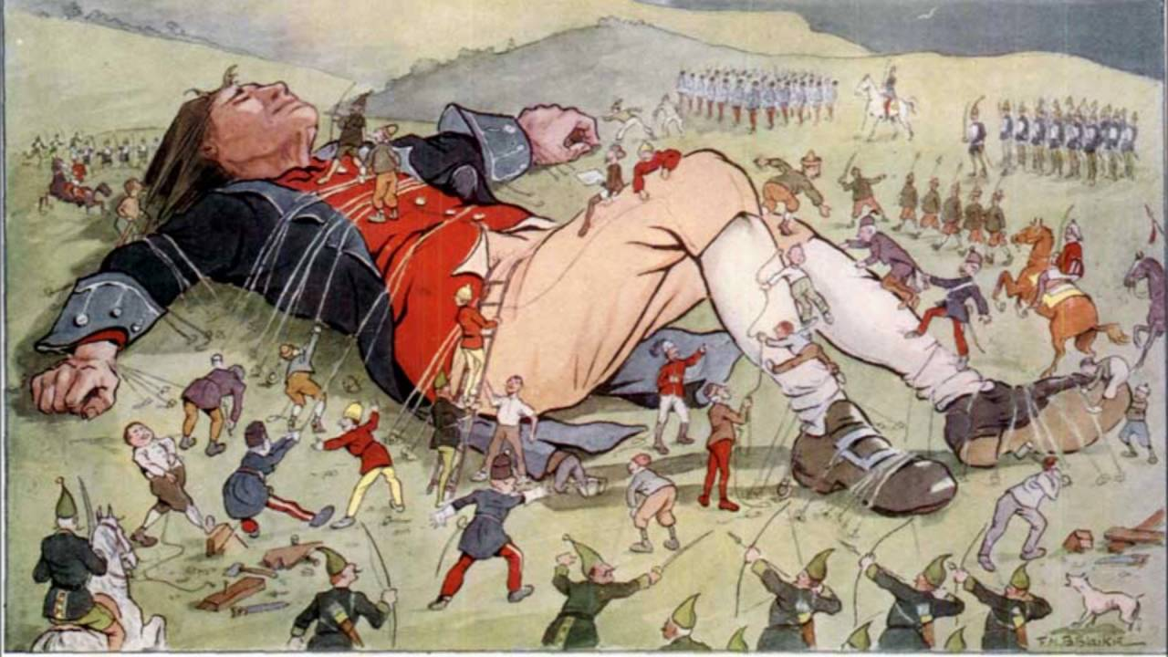
Ответ на 16 вопрос:
«Путешествие Гулливера»

Slide 35
Спасибо за участие!

